Slide 1
偷懒的好办法
Notes:
本PPT模板部分元素使用了幻灯片母版制作。如果需要修改，点击-视图-幻灯片母版-修改；完成后关闭编辑母版即可。

Slide 2

怎样快速完成复制呢？

Slide 3

目 录
01
循环语句
分糖果
02
03
思维拓展

Slide 4

1. 循环语句

Slide 5
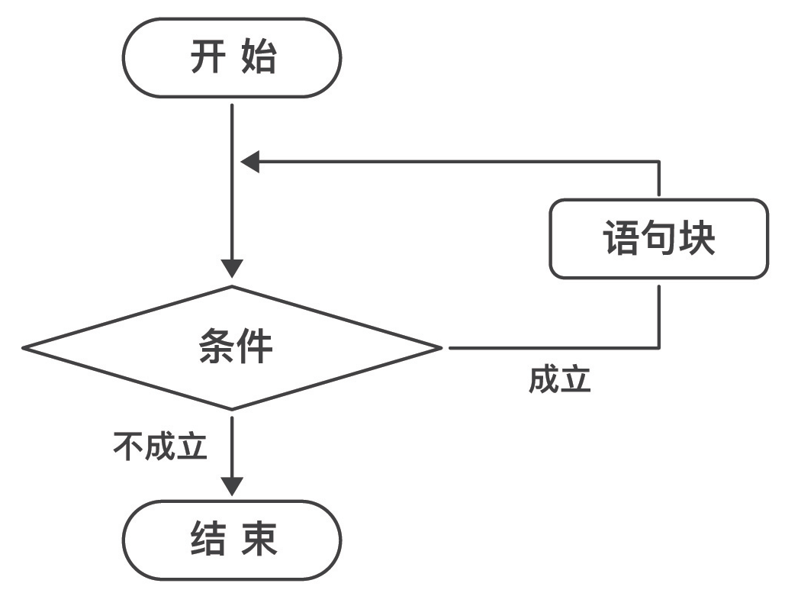
1.1 循环语句
循环语句就是允许重复执行一个语句或语句组多次。 Python语言中，循环语句的执行逻辑如图所示：

Slide 6

1.1 循环语句
根据循环执行的次数，循环可以分为确定次数循环和非确定次数循环。
确定次数的循环指循环体对循环次数有明确的指定，一般称为遍历循环。
非确定次数循环指程序不确定循环体可能执行的次数，是一种需要根据判断条件执行循环体的无限循环。
Python 提供了for循环和while循环，还允许进行复杂的嵌套循环。

Slide 7

1.2 基本 for 循环
基本语法：
Python通过for循环实现遍历循环，可以遍历一个序列结构。 for 循环的基本语法格式如下：
上述格式中，循环变量用于存放从序列结构中读取出来的元素，待遍历的序列结构可以是字符串、列表、元组、字典、集合、文件等。适用于可遍历的序列可以是任何有顺序的数据结构串。

Slide 8
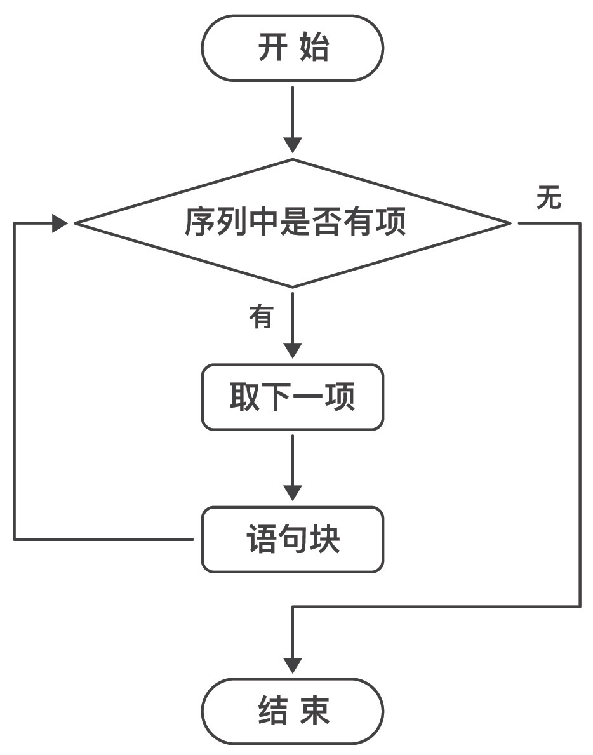

1.2 基本 for 循环
in是运算符，依次读取序列中的元素。语句块指的是具有相同缩进格式的多行代码。语句块由于和循环结构联用，又被称为循环体。如图所示：
for循环的执行逻辑

Slide 9
1.2 基本 for 循环
遍历循环就是从遍历结构中逐一提取元素，放在循环变量中，对于所提取的每个元素执行一次循环体语句块。可以这样来理解：遍历就是不重复，不遗漏，逐个走遍。遍历结构可以是字符串、列表、文件、组合数据类型等，也可以是rang()函数。
range() 函数是Python的常用内置函数，用于生成一系列连续整数，多用于for 循环中。

Slide 10
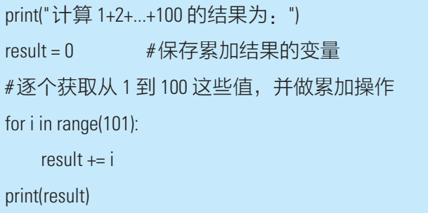
1.2 基本 for 循环
编程练习1：利用for 循环进行数值循环计算，解答高斯求和数学题
利用基本的for 循环结构，进行数值循环计算，实现从1到100的累加，验证高斯求和结果的正确性。
运行的结果
编程代码
计算 1+2+...+100 的结果为： 5050

Slide 11

1.2 基本 for 循环
编程练习2：利用for 循环进行数值循环计算，计算斐波那契数列。
斐波那契数列（ Fibonacci sequence），又称黄金分隔数列，据说是数学家斐波那契以兔子繁殖为例子而引入，故又称为“兔子数列”。它指的是这样一个数列： 1、 1、 2、 3、 5、 8、 13、 21、 34、……。斐波那契数列看起来杂乱，其实有其规律，可以按以下递推的方法进行定义： F(1)=1， F(2)=1, F(n)=F(n - 1)+F(n - 2)（ n≥ 3， n ∈ N*），即从第3个数起每个数项是前两项的和。

Slide 12
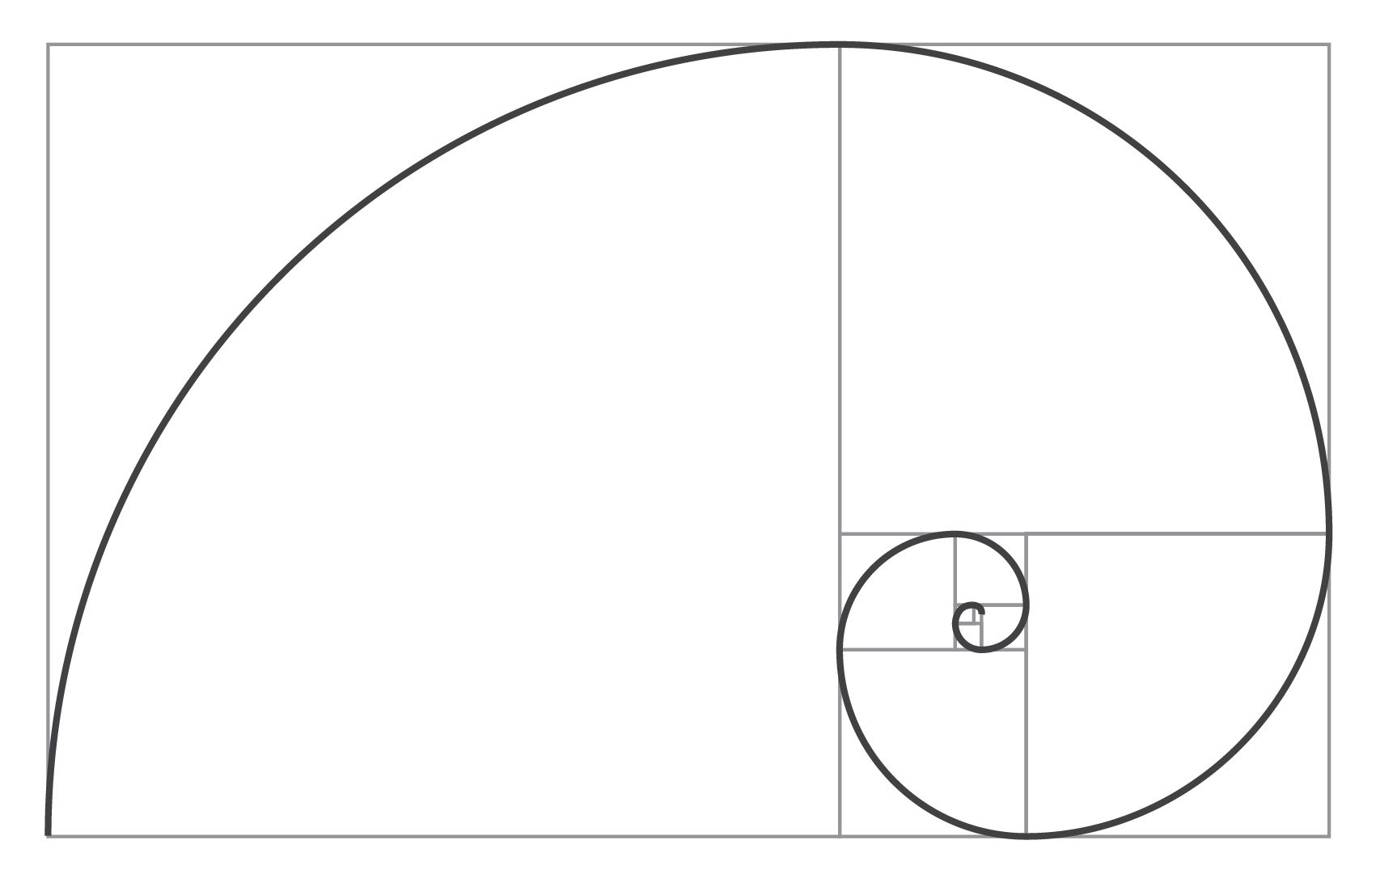
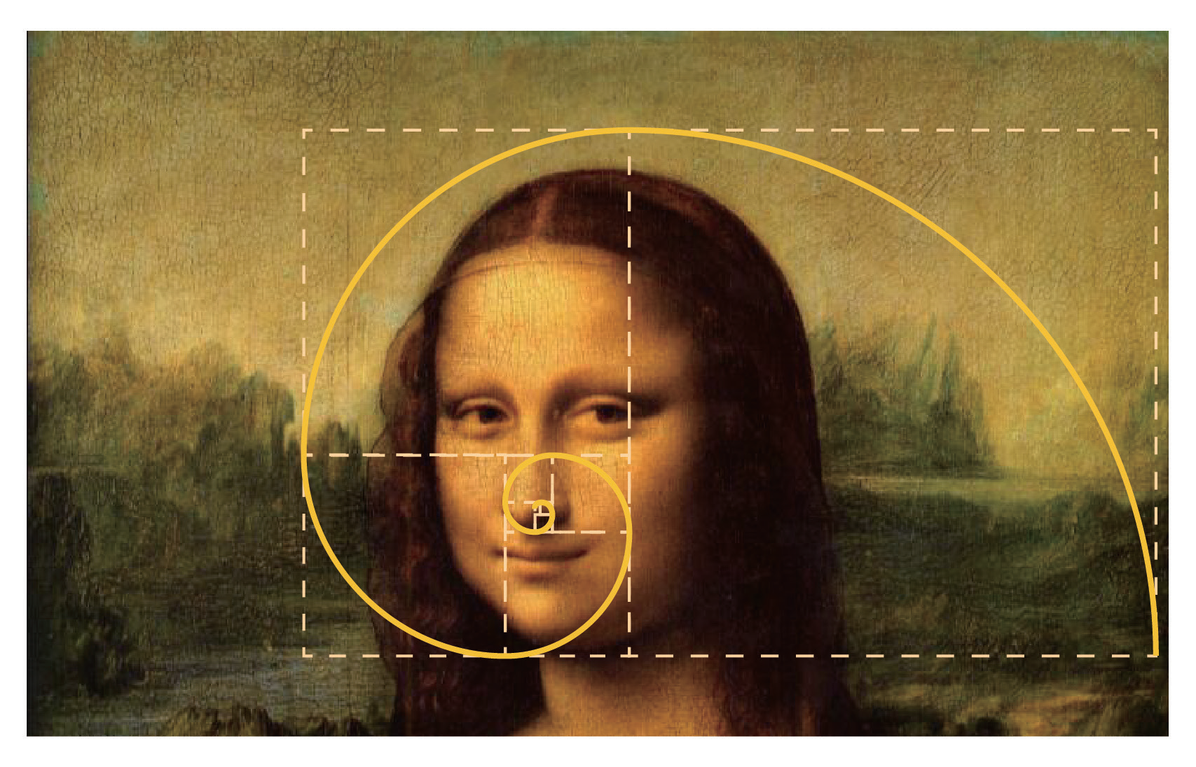
1.2 基本 for 循环
编程练习2：利用for 循环进行数值循环计算，计算斐波那契数列
分别用这些斐波那契数作为边长画正方形，然后以正方形的边长为直径画一个四分之一圆，就会得到漂亮的螺旋线（斐波纳契弧线）。斐波纳契弧线接近黄金分隔比率，应用在生活中给人们带来美的享受。如图所示：

Slide 13
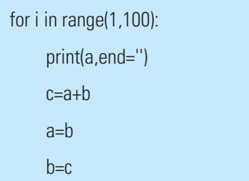
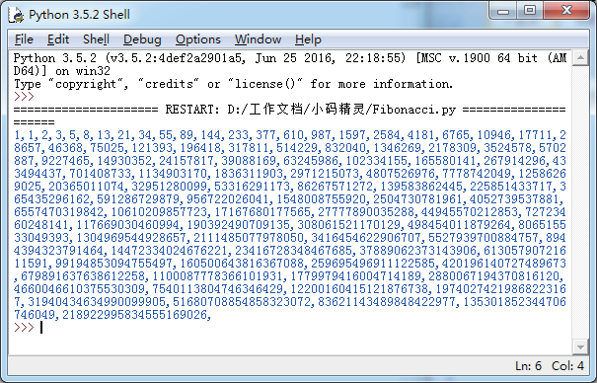
1.2 基本 for 循环
编程练习2：利用for 循环进行数值循环计算，计算斐波那契数列。
根据斐波那契数的生成规律，我们可以利用基本的for 循环结构，编程输出更多的斐波那契数。
编程代码
输出结果

Slide 14
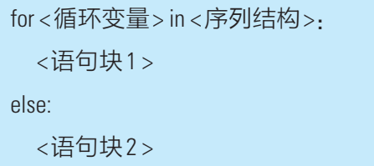
1.3 扩展 for 循环
基本语法
Python遍历循环还允许使用一种带else语句的扩展for循环模式，语法格式如下：
在这种扩展模式中，当for循环正常执行之后，程序会继续执行else 语句中的语句块。 else 语句只在循环正常执行并结束之后才执行，可以在<语句块2 >中使用判断循环执行情况的语句。即在for … else扩展结构中， for中的语句与以往没有区别， else 中的语句会在循环正常执行完，以便区分后续会介绍的一些强行中断for循环的编程方法。

Slide 15
1.3 扩展 for 循环
编程练习3. 利用for 循环求质数
质数又称素数，是指在大于1的自然数中，除了1和它本身以外不再有其他因数的自然数。合数则是指在大于1的整数中除了能被1和本身整除外，还能被其他数（ 0除外）整除的数。任何一个合数都可以分解为几个质数的积。

Slide 16
1.3 扩展 for 循环
编程练习3. 利用for 循环求质数
利用带else语句的扩展for循环结构，我们可以设计搜索出1到100间所有质数的程序。编程思路如下：
区间设定为1~100的所有自然数；
通过外层循环，遍历范围内的数字，逐一提取进行判断；
通过内层循环，进行取余计算，判断是否为质数。

Slide 17
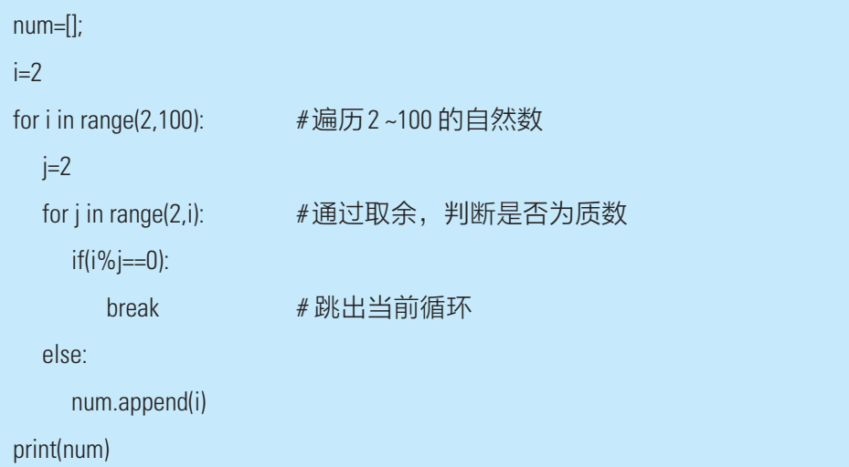
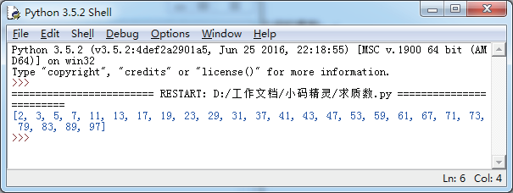
1.3 扩展 for 循环
编程练习3. 利用for 循环求质数
#以下代码输出2~100的质（素）数：
编程代码
输出结果

Slide 18
2. 分糖果

Slide 19
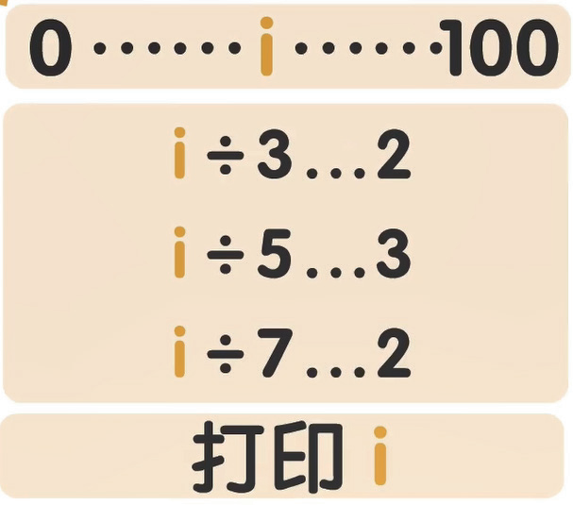
2. 分糖果
小楷同学正在学Python，他马上想到了可以利用for循环和range函数来编程计算。他的想法是：先从0开始，到100为止，生成一个序列，依次判断序列中的数是不是同时满足被3除余2，被5除余3，被7除余2这三个条件。如果满足，就是要找的数，把这个数打印出来，如图所示：

Slide 20
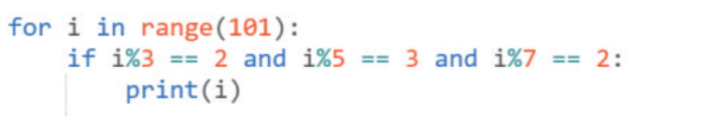
2. 分糖果
小楷同学编写的程序
编程逻辑
（1）使用range函数，生成0~100的序列。
（2）使用for循环遍历序列，当数列中的元素同时满足被3除余2，被5除余3，被7除余2，就打印出来。
（3）取余运算的运算符是%。

Slide 21
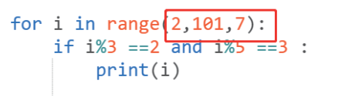
2. 分糖果
小明同学看了小楷的程序就说，这里循环了100次计算速度会慢。可以减少循环数来提高计算效率。除以7余2，那么数字一定在2， 2+7，2+7+7……之中，所以这样来编程，循环量会少了许多：

Slide 22

2. 分糖果
两名同学的程序运行结果都是23，但是小楷说这个结果不对，同学们也来参与计算吧：
（1）小楷和小明编程的方法正确吗？谁的思路更好呢？
（2）小楷说计算出来的糖果数目少了，问题在哪里呢？
（3）动手完成编程，计算出合理的糖果数。

Slide 23
3. 思维拓展

Slide 24
3.1 程序的描述方式
程序的描述方式主要有自然语言、流程图、伪代码等。自然语言描述是指使用人类语言直接描述程序，其特定是灵活自然，但是容易出现二义性。程序流程图使用特定图形、流程线和文字说明来描述程序的基本操作和控制流程，是程序分析和过程描述的基本方式，适用于规模较小的程序。伪代码是介于自然语言与编程语言之间的一种程序描述语言，独立于具体的编程语言，在保存程序结构的情况下描述程序逻辑。

Slide 25
3.2 流程图（Flow Chart）表示法
流程图体现了抽象的计算思维，是描述算法和程序执行过程的好方法。将一个事件发生的整个过程抽象成为各个步骤，利用特定的图形符号加上说明，简明地描述各步骤之间的关系。流程图是最常见的算法图形化表达，它使用美国国家标准化协会(ANSI)规定的一组几何图形描述算法，在图形上使用简明的文字和符号表示各种不同性质的操作，用流程线指示算法的执行方向。

Slide 26
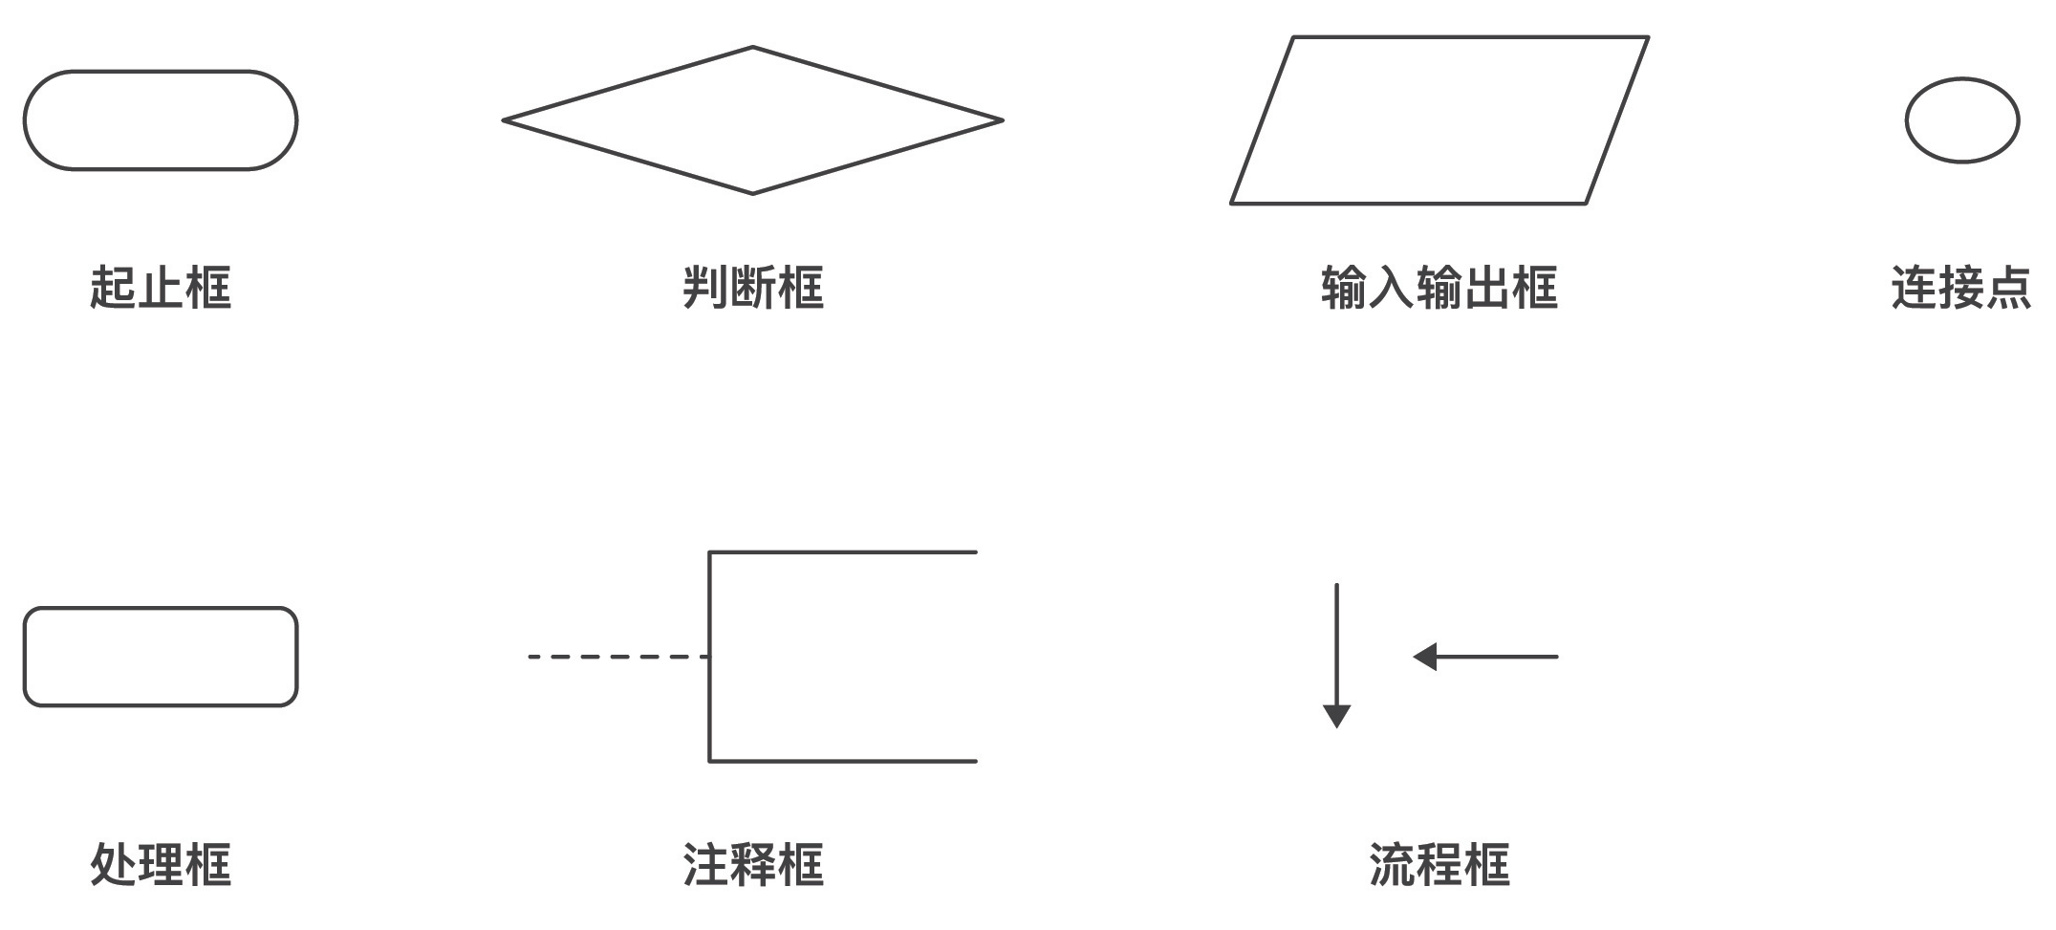
3.2 流程图（Flow Chart）表示法
常见的流程图符号如图。

Slide 27
3.2 流程图（Flow Chart）表示法
各流程图符号具体含义
起止框：表示算法的开始或结束；
判断框：表示对一个给定的条件进行判断。它有一个入口，两个出口，分别对应条件成立与否，算法的不同执行方向；
输入输出框：表示算法的输入、输出操作；
处理框：表示一般的处理操作，如计算、赋值等；
注释框：非算法部分，用于帮助理解算法；
流程线：用流程线连接各框图，表示算法的执行顺序；
连接点：连接点总是成对出现，同一对连接点标注相同的数字或文字，用于将画在不同地方的流程线连接起来，从而避免流程线的交叉或过长，使流程图清晰。

Slide 28

小结
循环语句
基本for 循环、扩展for循环
分糖果

Slide 29
棋盘麦粒问题
在印度有一个古老的传说：舍罕王打算奖赏国际象棋的发明人——宰相西萨 · 班 · 达依尔。国王问他想要什么，他对国王说：“陛下，请您在这张棋盘的第1个小格里，赏给我1粒麦子，在第2个小格里给2粒，第3小格给4粒，以后每一小格都比前一小格加一倍。请您把这样摆满棋盘上所有的64格的麦粒，都赏给您的仆人吧！”国王觉得这要求太容易满足了，就命令给他这些麦粒。当人们把一袋一袋的麦子搬来开始计数时，国王才发现：就是把全印度的麦粒全拿来，也满足不了那位宰相的要求。这就是著名的棋盘麦粒问题。那么，宰相要求得到的麦粒到底有多少呢？

Slide 30
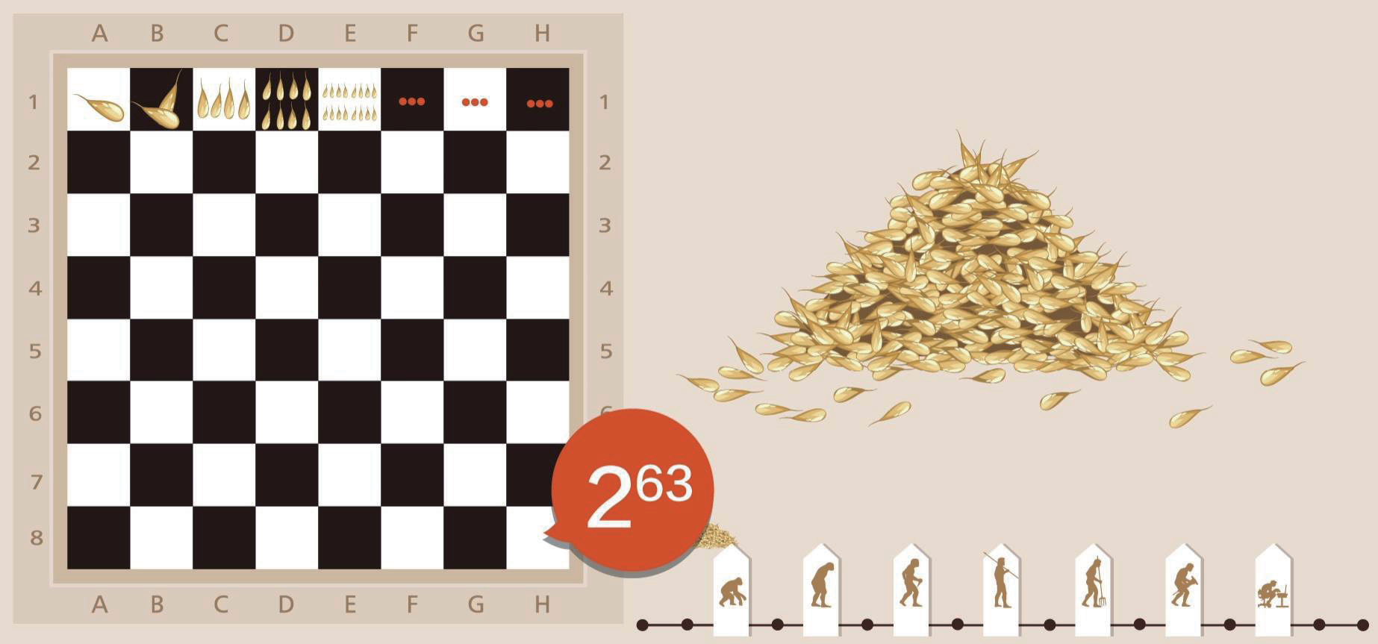
课后作业
请编程计算一下吧。画出解决棋盘麦粒问题的流程图，并完成Python代码的编写

